Slide 1
Построение системы организационной поддержки модели проектного управления для социальной сферы
Савченко И.А., к.псх.н.,
доцент кафедры проектного управления в сфере образования ИОН РАНХиГС

Slide 4
Проектный комитет –
коллегиальный орган,
принимающий управленческие решения
в части планирования и контроля деятельности на долгосрочный и среднесрочный периоды,
контроль реализации проектов, достижения контрольных событий и показателей образовательной системы (организации)

Slide 5
В состав Проектного комитета могут входить
Председатель, - как правило, руководитель органа управления образованием (руководитель образовательной организации);
Ответственный секретарь – как правило, руководитель проектного офиса и
члены Проектного комитета (например, руководители структурных подразделений, максимально задействованные в проектах)

Slide 6
Проектный офис –
подразделение, организующее
планирование и контроль проектной деятельности,
внедрение, административную поддержку и развитие проектно-ориентированной системы управления в организации

Slide 7
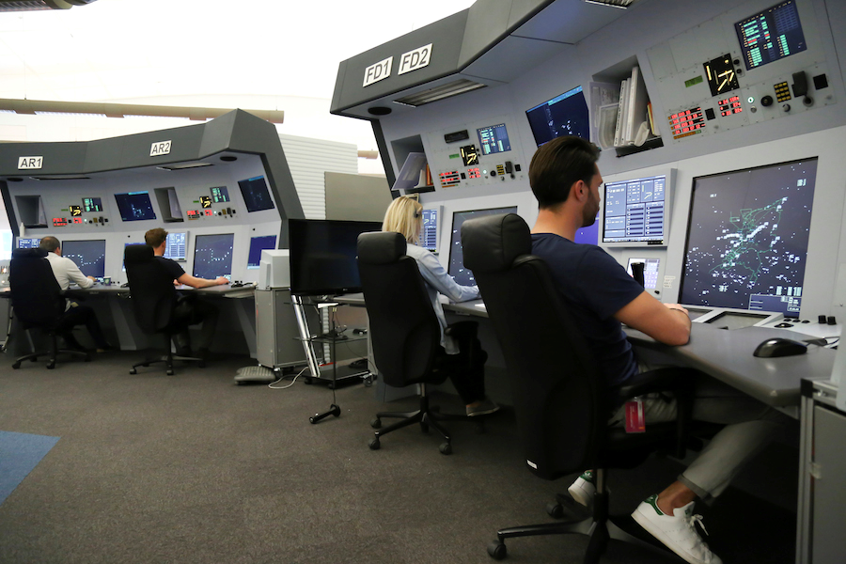
В идеале,
роль Проектного офиса в организации можно уподобить роли диспетчера в системе управления воздушным движением
Джеральд И. Кендалл,
Стивен К. Роллинз

Slide 8
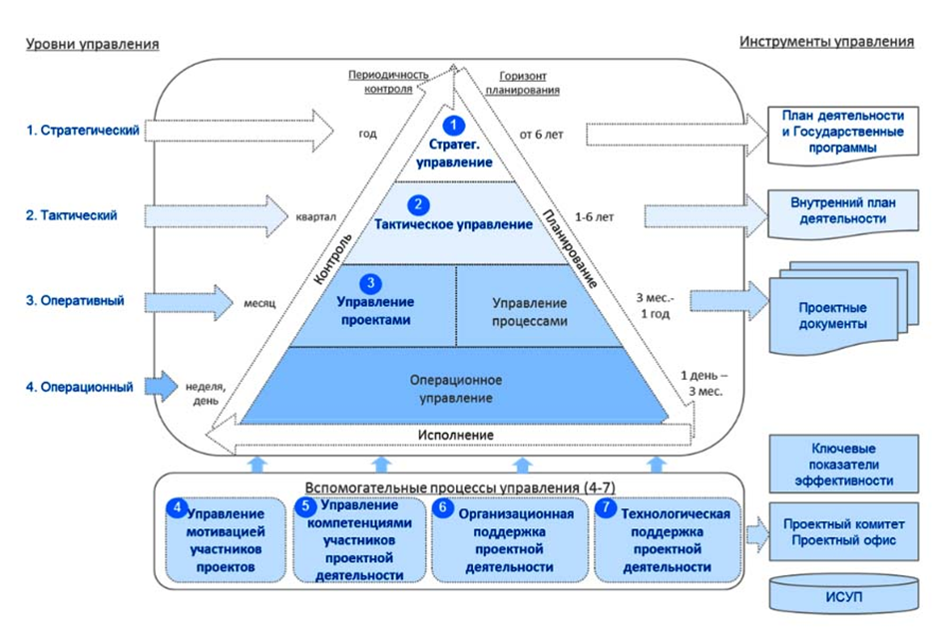

Slide 9
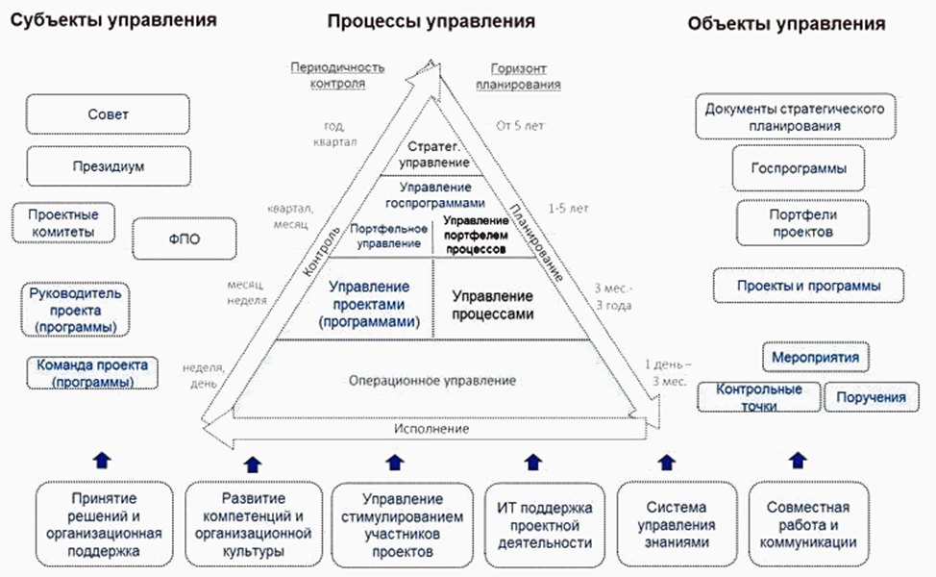

Slide 11
Все последующие шаги по внедрению проектного управления в организации (этот слайд и два следующих) осуществляются Проектным офисом или при непосредственном участии Проектного офиса

Slide 14
Основные функции ОУП
Управление портфелями проектов
проведение стратегических сессий по постановке целевых векторов развития организации,
создание портфелей проектов по основным стратегическим направлениям развития организации,
установление приоритетов,
согласование и приведение проектов в соответствие со стратегиями организации

Slide 15
Основные функции ОУП (продолжение)
Консультационные и прочие услуги
спасение срывающихся проектов,
оценка и ускорение работ по проектам,
аудиты,
управление рисками,
ведение веб-портала и управление информационной системой и др.)
Обучение и повышение квалификации
единые методология и методики,
наставничество,
курсы повышения квалификации,
сертификация и др.

Slide 16
Основные функции ОУП (продолжение)
Административная работа и управление персоналом
ведение отчетности по проектам,
сбор данных и распространение отчетов,
операционное планирование и прогнозирование,
управление контрактами и изменениями,
карьерный рост и стимулирование кадров и др.
Ведение архивов
обобщение опыта,
библиотека документов по проектам и управление базами знаний,
хранение информации,
обеспечение полноты и защищенности данных и др.

Slide 17
В состав Проектного офиса могут входить
Руководитель Проектного офиса – желательно, по должности не ниже руководителя структурного подразделения. Подчиняется руководителю организации (в органах управления образованием – заместителю по проектной деятельности)
Специалист по методологии, планированию и отчетности
Специалист по организации и проведению обучения
Специалист по внедрению и развитию информационной системы управления проектами
Руководители проектов и др.

Slide 18
План работы проектного офиса
Формирование стратегии и тактики (портфелей проектов) Регулярная проверка- нужны ли еще портфели или есть лишние. Составление матрицы показателей по каждому портфелю(охватывают ли показатели Нацпроектов, гос и рег политики, муниципальных программ и т.д.).
2. Наполнение проектами запуск поиска проектных идей, отбор проектов, проверка соответствия проектов стратегическим целям, вовлечение всех сотрудников к созданию проектов
3. Управление проектами утверждение проектных идей (паспортов проектов), приоритезация проектов контроль достижения контрольных точек кол-во участвующих в проектной деятельности (как в командах разработчиков проектов, так и участников проектов (охват вовлеченных))

